Slide 1
コードクローン検出とその関連技術
（A Survey of Code Clone Detection and Its Related Techniques）
肥後 芳樹 楠本 真二 井上 克郎
2018年11月2日
60216087 木村 祐太

Slide 2
コードクローン
（Code Clone）

Slide 3
コードクローン
ソースコー ド中に存在する互いに一致，または，類似したコード片
コードクローンの存在は，ソフトウェアの保守を 困難 にする
Notes:
例えば，あるコード片中にバ グが存在した場合，そのコード片のすべてのコードク ローンに対して，同様のバグの存在が疑われる．対象 ソフトウェアが大きい場合，チェックすべき箇所が膨 大な数になってしまうこと，及び人間がすべての重複 部分を認識しておくことは現実的ではないため，ツー ルを用いた自動的なコードクローン検出が行われる
COBOL で記述されたソフトウェアに対してコードク ローンとソースファイルの改版数の関係：
全体の 80%以上がコードクローンになっているソースファイルや，200 行以上のコー ドクローンを含むソースファイルは他のソースファイ ルに比べ，改版数が多くなる傾向
コードクローンを用いた開発が望ましい場合：
ハードウェアドライバを作成する場合は，既存 のドライバからのコピーアンドペーストが有効

Slide 4
コードクローンの発生理由
既存コードのコピーアンドペーストによる再利用
定型処理
プログラミング言語における適切な機能の欠如
パフォーマンス改善
Notes:
定型処理：給与税の計算や，キューの挿入処理，データ構造アクセス処理など
プログラミング言語における適切な機能の欠如：抽象データ型や，ローカル変数を用いることができない場合には，同じようなアルゴリズムをもつ処理を繰り返し書かなくてはならない場合がある
パフォーマンス改善：リアルタイムシステムなど時間制約のあるシステムにおいて，インライン展開などの機能が提供されていない場合に，特定のコード片を意図的に繰り返し記述することにより，パフォーマンスの改善を図ることがある
「インライン展開」：プログラムを組む際、特定の機能を持ったコードを、本体コードに組み込むこと。特定の機能を、アセンブリ言語のサブルーチンを使わずに直接記述する方法。プログラムは長くなるが、実行速度は速くなる。
メリット：オーバーヘッド（関数呼び出しの時間）の削減
デメリット：メモリの使用

Slide 5
コードクローンの発生理由
コード生成ツールの生成コード
複数のプラットホームに対応したコード
偶然
Notes:
コード生成ツールの生成コード：あらかじめ決められたコードをベースにして自動 的に生成されるため，類似したコードが生成される
複数のプラットホームに対応したコード：各プラットホーム用のコード部分に重複した処理が存在する

Slide 6
コードクローンの定義
厳密で普遍 的な定義は存在しない
３つのタイプに分類

Slide 7
コードクローンの定義
空白やタブの有無，括弧の位置などの コーディングスタイルを除いて，完全に 一致する
変数名や関数名などのユーザ定義名， また変数の型 などの一部の予約語のみ が異なる
2 における変更に加えて，文の挿入や 削除， 変更が行われた

Slide 8
検出技術

Slide 9
検出技術
行単位の検出
字句単位の検出
抽象構文木を用いた検出
プログラム依存グラフを用いた検出
メトリックスやフィンガープリントなど， そのほかの検出技術を用いた検出

Slide 10
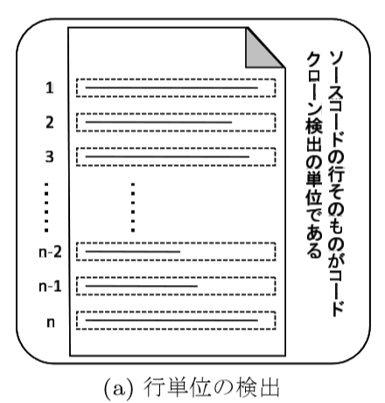
行単位の検出
ソースコードを行単位で比較し，重複コードを検出
Notes:
ある設定された閾値を超えて連続で重複するコードを特定し，コードクローンとして検出
他の検出技術に比べ検出速度が高速である という特徴をもつが，同じ処理を行っているコードで あってもコーディングスタイルの違う場合はコードク ローンとして検出できないという弱点をもつ

Slide 11
検出技術
行単位の検出
字句単位の検出
抽象構文木を用いた検出
プログラム依存グラフを用いた検出
メトリックスやフィンガープリントなど， そのほかの検出技術を用いた検出

Slide 12
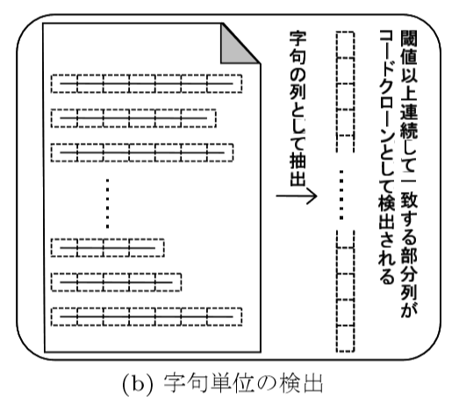
字句単位の検出
前処理と してソースコードは字句の列に変換
連続して一致している字句の部分列を検出
Notes:
ある設定された閾値を超えて連続で一致する字句を特定し，コードクローンとして検出
行単位の検出のように検出結果がコーディングスタイルに依存することはない．また，ソースコードを検出用の中間表現に変換する必要もないため，高速にコードクローンを検出できるという利点もある

Slide 13
検出技術
行単位の検出
字句単位の検出
抽象構文木を用いた検出
プログラム依存グラフを用いた検出
メトリックスやフィンガープリントなど， そのほかの検出技術を用いた検出

Slide 14
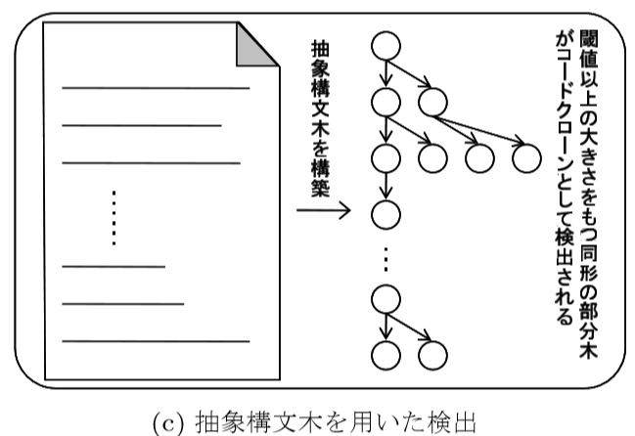
抽象構文木を用いた検出
前処理として抽象構文木を構築
抽象構文木上の同形の部分木をコードクローンとして検出
Notes:
前処理としてソースコードに対して構文解析を行い，抽象構文木が構築される
字句単位の検出と同様に，検出結果がコーディングスタイルに依存することはない
抽象構文木を構築する必要があるため，行単位や字句単位の検出に比べて，検出に必要な時間的及び空間的なコストは高くなる
プログラムの構造から構築した抽象構文木上での一致部分がコードクローンになるため，ある関数定義の終わりから次の関数定義の先頭までの類似部分や，文の途中からの類似部分など，プログラムの構造を無視した類似部分は検出されないこともこの手法の特徴である

Slide 15
検出技術
行単位の検出
字句単位の検出
抽象構文木を用いた検出
プログラム依存グラフを用いた検出
メトリックスやフィンガープリントなど， そのほかの検出技術を用いた検出

Slide 16
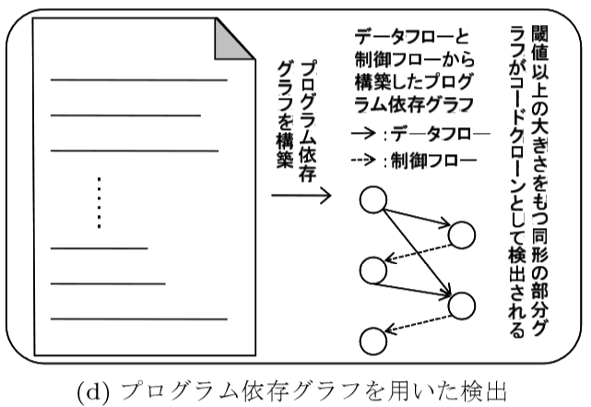
プログラム依存グラフを用いた検出
前処理として要素を頂点，依存関係を有向辺と するグラフ （プログラム依存グラフ）が構築
グラフ上の同形の部分グラフがコードクローンとして検出
Notes:
前処理としてソースコードに対して意味解析を行い，ソースコードの要素間（文や式など）の依存関係が抽出され，要素を頂点，依存関係を有向辺とするグラフ（プログラム依存グラフ）が構築
順序入れ換わりコードクローン（注9）や巻き付きコードクローン（注10）など，他の技術では検出することのできないコードクローンを検出できることである

Slide 17
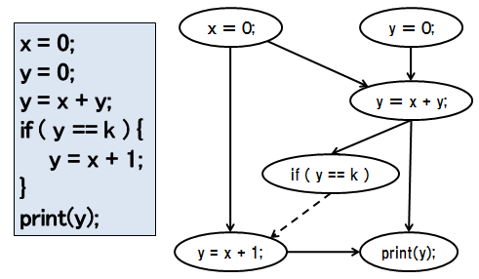
例：プログラム依存グラフ

Slide 18
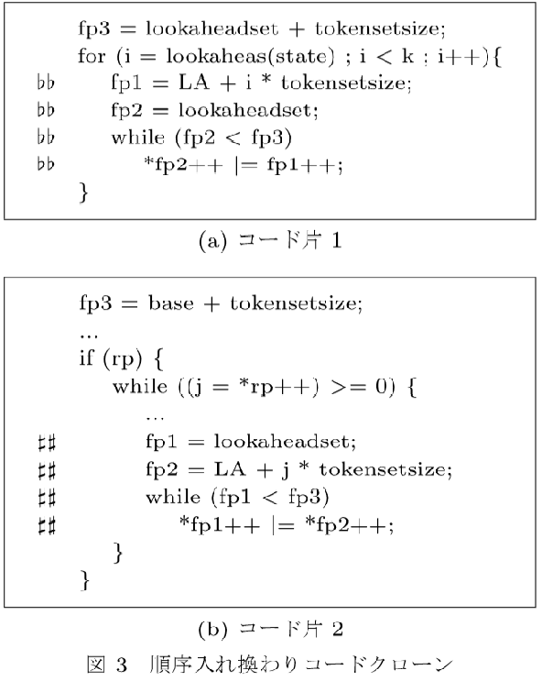
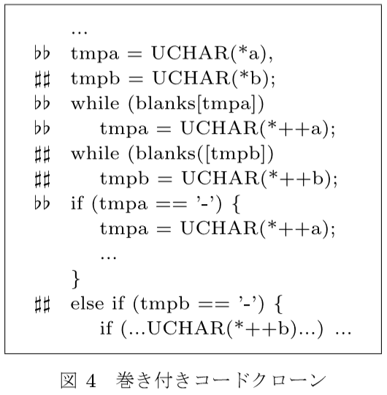

Slide 19
検出技術
行単位の検出
字句単位の検出
抽象構文木を用いた検出
プログラム依存グラフを用いた検出
メトリックスやフィンガープリントなど， そのほかの検出技術を用いた検出

Slide 20
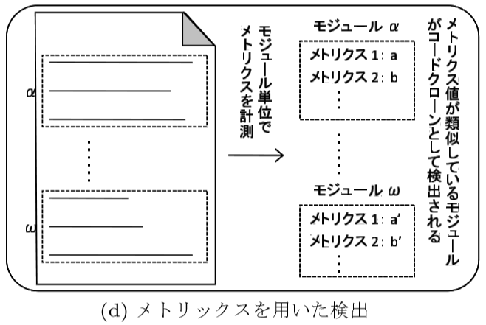
メトリックスやフィンガープリントなどその他の技術を用いた検出
プログラムのモジュールに対してメトリックスを 計測し，その値の一致，または近似の度合を 検査することによって，そのモジュール単位でのコードクローンを検出
e
Notes:
プログラムのモジュール（ファイルや，クラス，メ ソッドなど）に対してメトリックスを計測し，その値の一致または近似の度合を検査することによって，そのモジュール単位でのコードクローンを検出
メトリックス値が近似していればコードクローンとして判定されるため，タイプ3のコードクローンも検出することが可能である．しかし，サイズの小さいモジュールの場合はメトリックス値に差がで ないため誤検出の可能性が高くなり，及びサイズの大きいモジュールの場合はその内部の一部分が類似していてもコードクローンとして判定されない，という問題点がある
フィンガープリント：識別に用いられるデータ列
• インデントやコメントなど，プログラムのレイアウトに関するメトリックス． • 識別子名の長さや大文字の使用頻度など，プログラミングスタイルに関するメトリックス． • 関数の長さやマクロの使用頻度など，プログラムの構造に関するメトリックス．

Slide 21
コードクローンの分析，可視化

Slide 22
分析，可視化を行う前に
調査の必要がないコードクローンの存在が障害
コードクローンのフィルタリングは必須
Notes:
コードクローンの分析及び可視化を行う上で最も障害になるのは，調査の必要がないコードクローンの存在
調査を必要とするコードクローン情報を隠ぺいし，分析作業の非効率化を招く
調査の必要がないコードクローンの多くが，連続した変数宣言やメソッド呼出し，switch文の連続したcaseエントリなど，繰り返し構造をもっている

Slide 23
分析，可視化を行う前に
コードクローンの非繰り返し度を表すメ トリックス （RNR ）を使用したフィルタリング
コードクローンと関数や構造体などのプログラムの要素の対応付けを行いフィルタリング
Notes:
コードクローンと関数や構造体などのプログラムの要素の対応付けを行い，コードクローン含有率が6割以下の要素については，そのコードクローンのフィルタリング

Slide 24
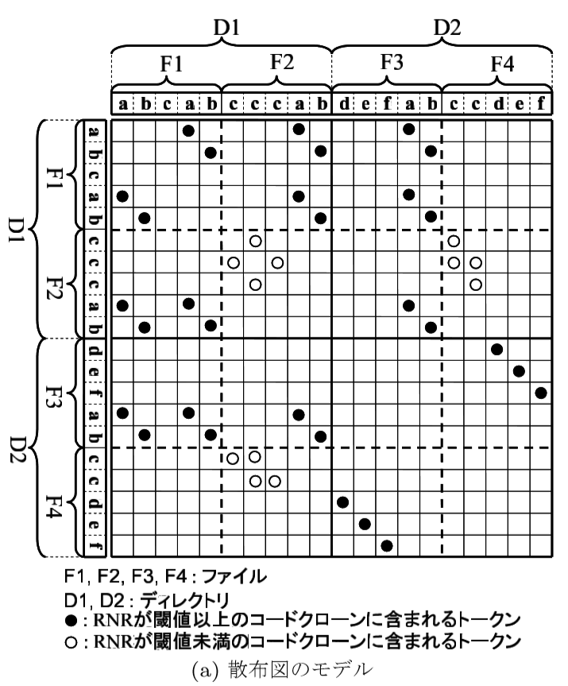
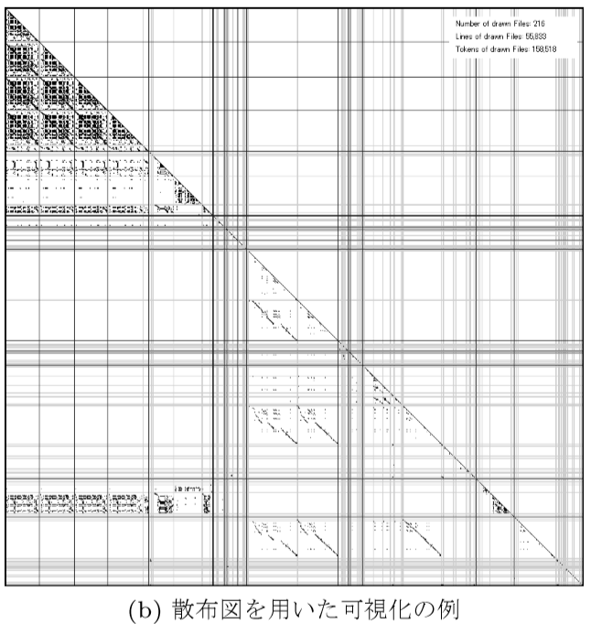
Geminiの散布図

Slide 25
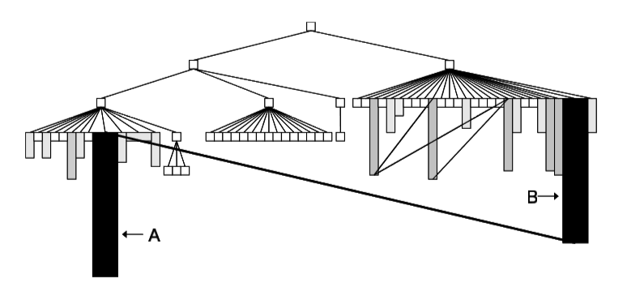
Polymetric View
様々な粒度で抽象化
ファイル内のコードクローン量やファイル間の共有コードクローン量など
Notes:
散布図はスケーラビリティが高くないため実用的ではない，と述べており，CLICS は散布図を実装していない．また，このツールは上述したコードクローンとプログラムの要素の対応付けによるフィルタリング手法を実装している．
要素の位置や幅，高さなどと，要素のつなぐ辺の幅や色などがそれぞれメトリックス値を表現

Slide 26
その他
複数のバージョンからコードクロー ンを検出して，その遷移の様子を表示するツール
複数のコンピュータ上でコードクロー ン検出を分散して行い，大規模ソース コード集合からの効率的なコードクローン検出及び可視化

Slide 27
コードクローンの集約

Slide 28
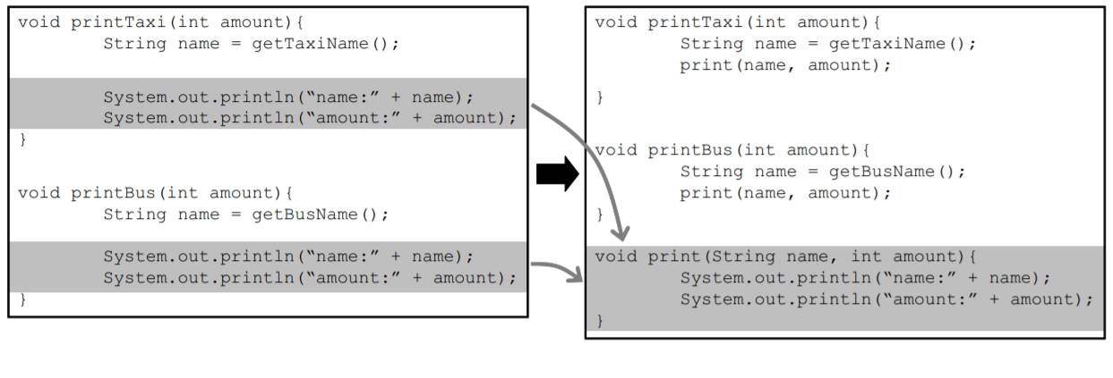
コードクローンの集約
（リファクタリング）
互いにコードクローンになっているコード片群を 一つのモジュールにまとめること
リファクタリングの例
Notes:
互いにコードク ローンになっているコード片群を一つのモジュール （関数やメソッド，アスペクトなど）にまとめること
例えば，ある一つのクラス内にコードクローンが存在している場合は，重複部分を新たな内部メソッドとして抽出すればよく，同一クラスから派生している複数のクラス間にコードクローンが存在している場合は，重複部分を共通の基底クラスに引き上げる

Slide 29
コードクローンの修正支援
リファクタリングすべきでないものや抽象化機構が存在しない
コピーとペーストの履歴の保存，コードクローンを検出し自動で書き換え

Slide 30
まとめ

Slide 31
まとめ
コピぺは一概に悪いとは言えない
重複するコードは可能な限り集約
コードクローンに関する技術は難しい！！！！

Slide 32
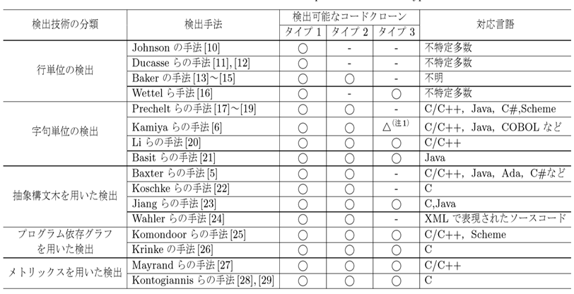
参考

Slide 33
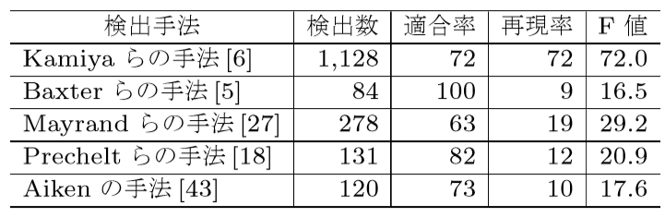

参考

Slide 34
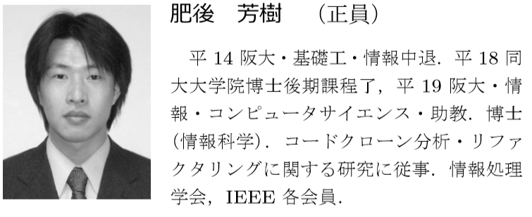
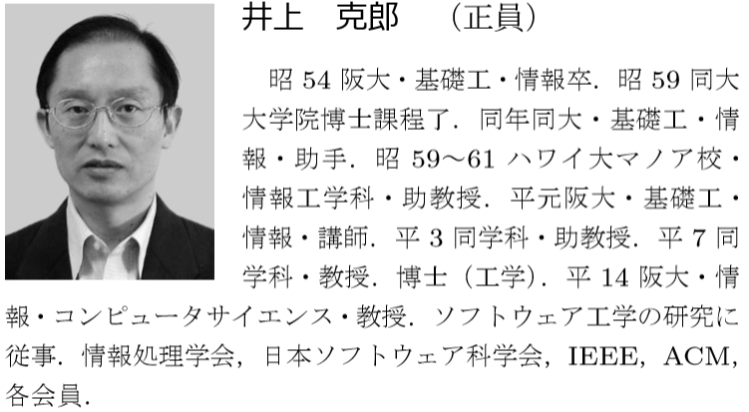
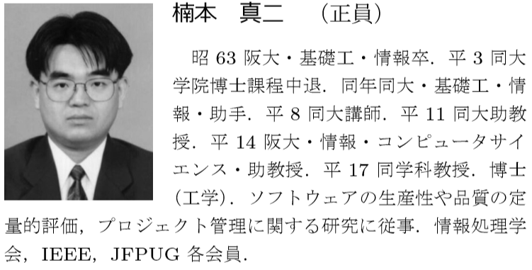
おまけ

